Slide 1
Síntesis y caracterización de MgFe₂O₄
Avances del proyecto
Martina García Mejía · Laura Alejandra Sosa Ballen — Universidad Nacional de Colombia
Co-precipitación · DRX · SEM/EDS · UV-Vis-NIR

Slide 2
Síntesis por co-precipitación
Objetivo: espinela MgFe₂O₄ (1 g, 5 mmol)
• Precursores: Fe(NO₃)₃·9H₂O (4.06 g) + Mg(NO₃)₂·6H₂O (1.31 g), relación molar Fe:Mg = 2:1
• Precipitación con NH₄OH al 30%, pH 10–11, agitación 400–600 rpm
• Maduración 95 °C · 2 h → mezcla íntima Fe(OH)₃ : Mg(OH)₂ = 2:1
• Lavado: 3 ciclos (8800 rpm, 7 min) — elimina NH₄NO₃
• Secado 90 °C · 12 h
• Calcinación 300 °C · 2 h (descomposición de hidróxidos)
• Macerado + calcinación 400 °C · 2 h (formación de espinela)
  – XRD1 medido tras 400 °C (24-sep)
  – Recalcinación 600 °C · 2 h → XRD2 (14-oct) para mejorar cristalinidad

Slide 3
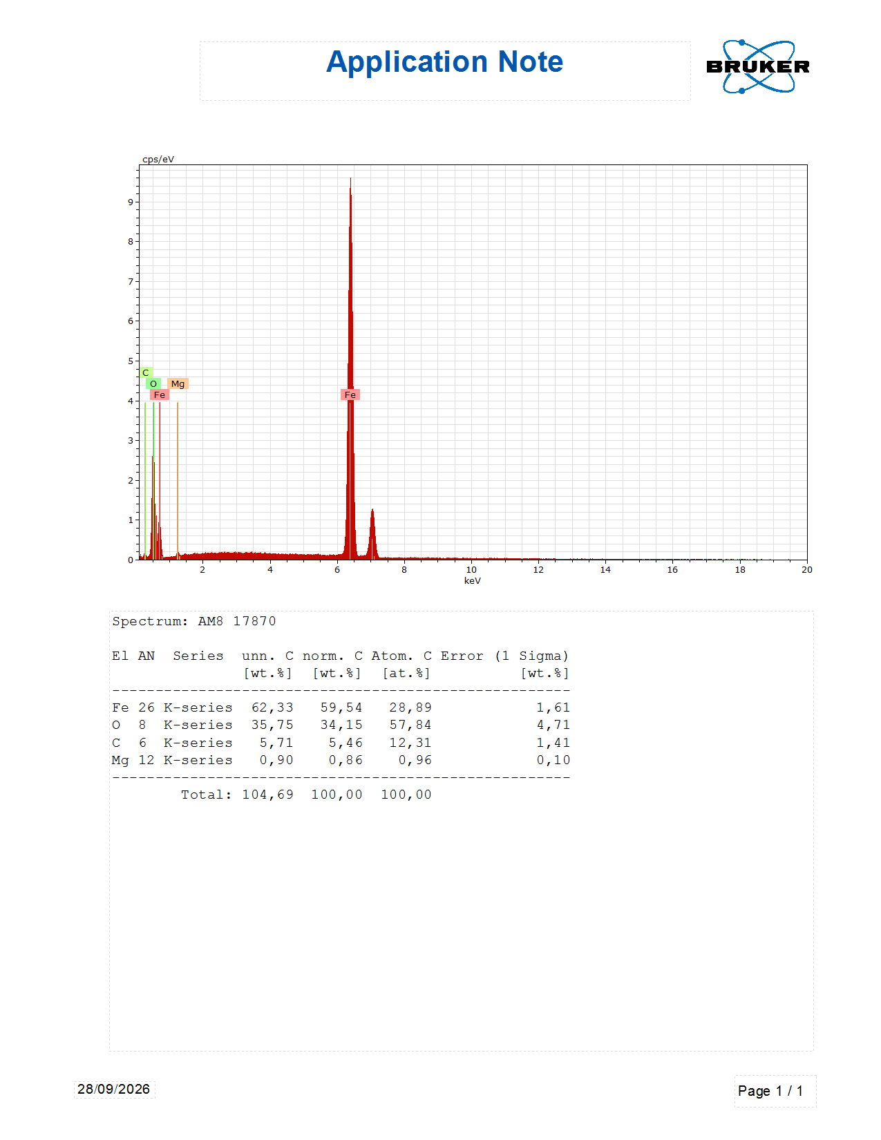
Cronología de caracterización
Fecha | Medición | Condiciones
24-sep | UV-Vis-NIR (reflectancia %R) | 2500–200 nm, esfera integradora
24-sep | DRX — pasada 1 (XRD1) | 20–80° 2θ, Cu Kα, D8 Advance + LynxEye
25-sep | SEM + EDS | VEGA3, 20 kV; EDS XFlash 410, 30 kV; 2k–70k×
— | Recalcinación 600 °C · 2 h | mejora de cristalinidad
14-oct | DRX — pasada 2 (XRD2) | 10–75° 2θ, Cu Kα

Slide 4
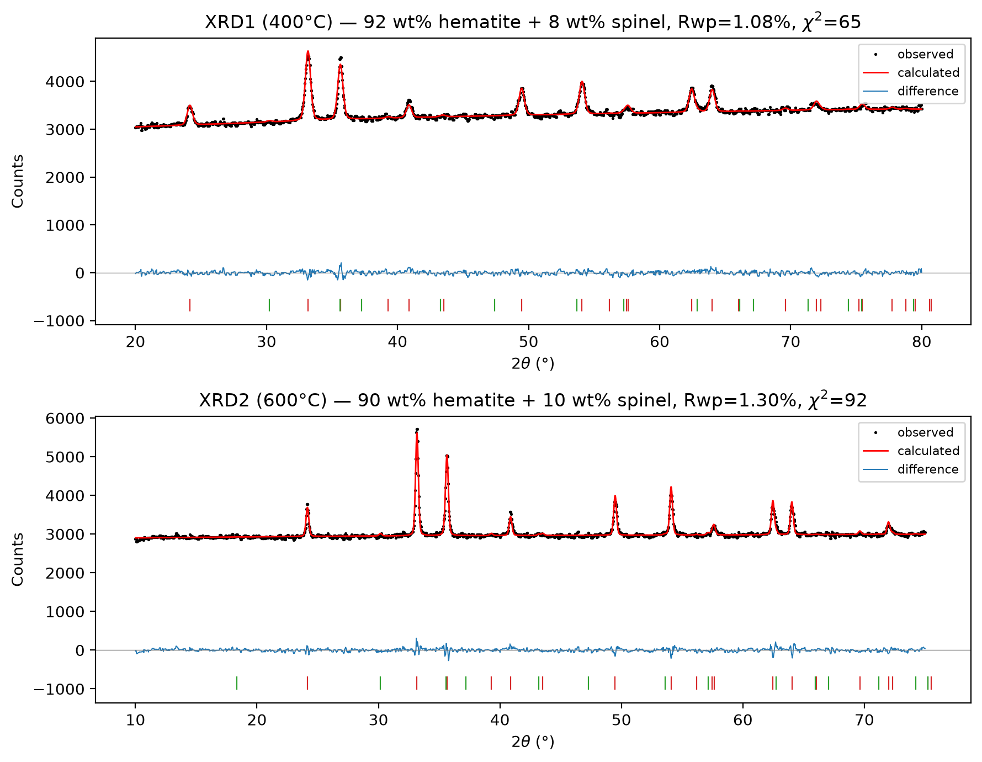
DRX — identificación de fases
Cribado de todos los CIF de referencia del repositorio
• Fases detectadas: α-Fe₂O₃ (hematita, R-3c) + MgFe₂O₄ (espinela, Fd-3m)
• NO es espinela pura: hematita dominante en ambas pasadas
• Sin MgO, Mg(OH)₂ ni Fe₃O₄ (líneas diagnósticas ausentes)
• Picos diagnósticos: 33.2° (hematita 104) es el más intenso; espinela 220/400 a 30.1°/43.2°
• CIF seleccionados por costo de ajuste: hematita 9015964.cif (a = 5.0356 Å), espinela 9001446.cif (a = 8.3805 Å)

Slide 5
DRX — refinamiento Rietveld (2 fases)
Fondo Chebyshev refinado · pseudo-Voigt · escalas y celdas por fase
 | XRD1 (400 °C) | XRD2 (600 °C)
Hematita (% peso) | 92.0 | 90.2
Espinela (% peso) | 8.0 | 9.8
Rwp | 1.08 % | 1.30 %
χ² | 65 | 92
GoF | 8.1 | 9.6
a hematita (Å) | 5.0349 | 5.0329
a espinela (Å) | 8.355 | 8.370
FWHM (°) | 0.474 | 0.275
• Verificación independiente con EasyDiffraction 0.21.1 (código incluido en el cuaderno):
  – χ² red. = 8.45, Rwp = 5.27%, hematita 90.5% — mismo resultado
  – La recalcinación a 600 °C: espinela 8→10% y FWHM −42%
• GoF > 1: perfil mínimo (un solo FWHM); no error de fase

Slide 6
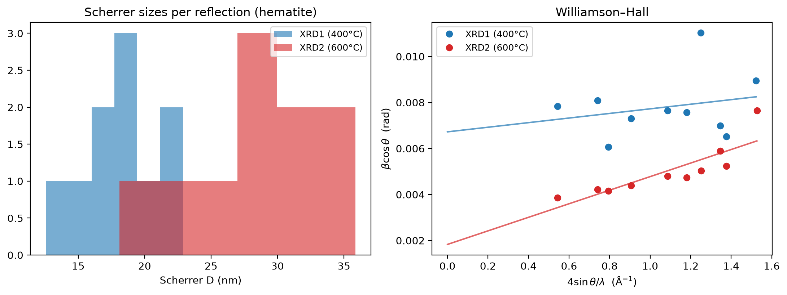
DRX — tamaño de cristalito
Scherrer y Williamson–Hall (corregido: β en rad, λ en Å → nm = ×0.1)
• Scherrer: D = Kλ / (β cos θ), K = 0.9, β = √(FWHM² − 0.05²)
  – 400 °C: D = 18.2 ± 0.9 nm
  – 600 °C: D = 28.7 ± 1.6 nm (+58%: crecimiento de cristalito)
• Williamson–Hall: βcosθ = Kλ/D + 4ε sinθ
  – 600 °C: D = 47 ± 10 nm, ε = 0.002 ± 0.001
  – 400 °C: pendiente no resoluble (dominado por tamaño)
• Corrección: versiones previas reportaban 34/50 nm por error de unidades (×1.745)

Slide 7
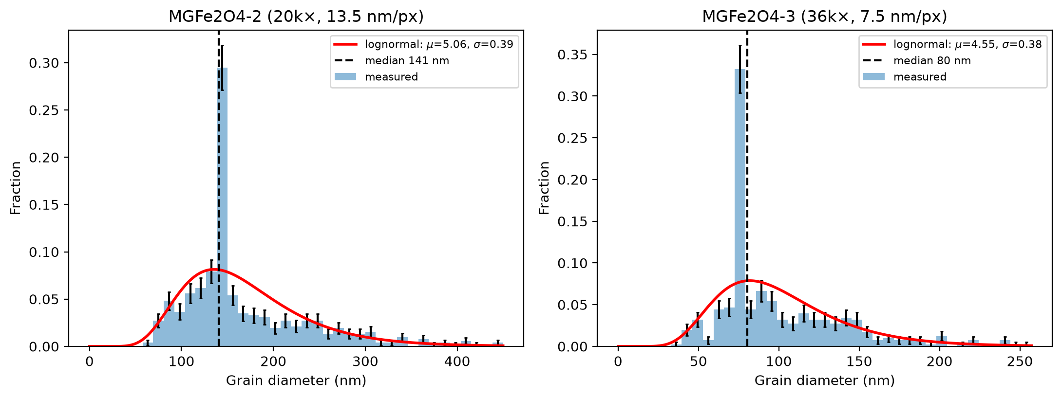
SEM — tamaño de grano
Otsu + watershed · tamaño de píxel de los metadatos TESCAN
• 4 micrografías: 2k, 20k, 36k, 70k× (13.5 / 7.5 nm/px en las usables)
  – 2k×: submuestreada (135 nm/px) — solo verificación
  – 70k×: cerca del límite, pocas partículas
• Distribución lognormal, N = 936 granos (20k + 36k)
  – Mediana 132 nm · media 141 ± 2.4 nm
  – d₁₀ = 73 nm · d₉₀ = 246 nm
• Granos SEM ≈ 5–7× los cristalitos DRX → aglomerados policristalinos

Slide 8
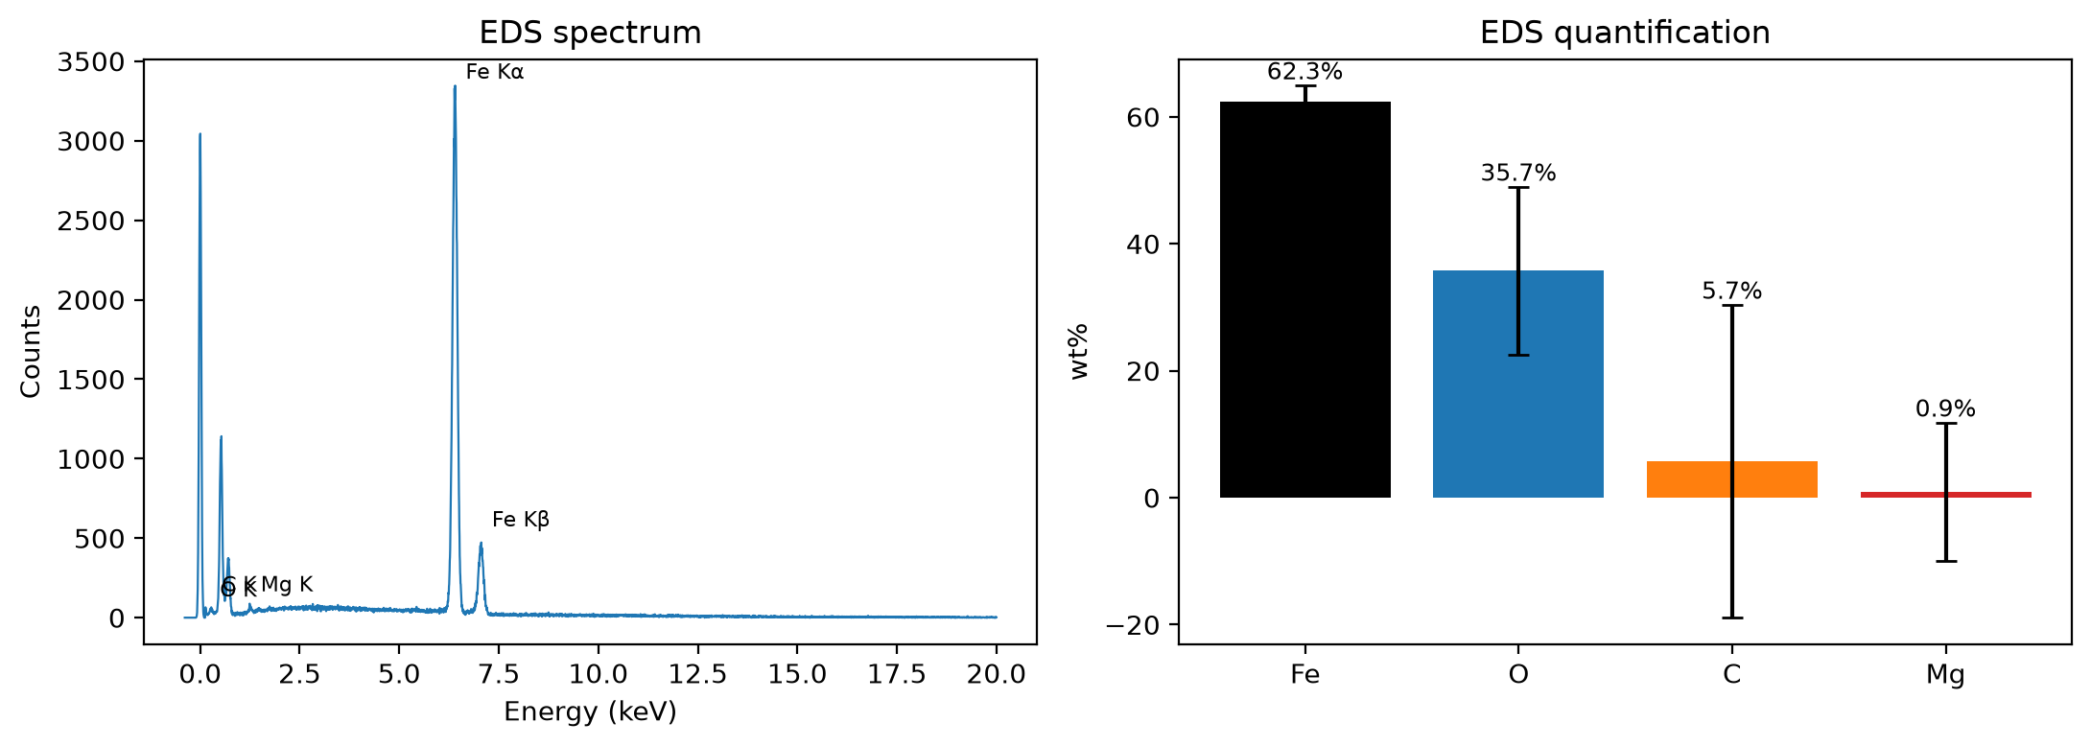
EDS — composición y relaciones másicas
XFlash 410 · 30 kV · cuantificación del .spx
• Fe 62.3 ± 2.6 · O 35.7 · C 5.7 · Mg 0.9 wt%
  – C: cinta adhesiva → base sin C: Fe 63.0 / O 36.1 / Mg 0.9
• Fe:Mg medido ≈ 69:1 vs 4.60:1 estequiométrico
  – Mg Kα (1.25 keV) subestimado + posible pérdida en lavados
• Consistente con DRX: hematita dominante, espinela minoritaria

Slide 9
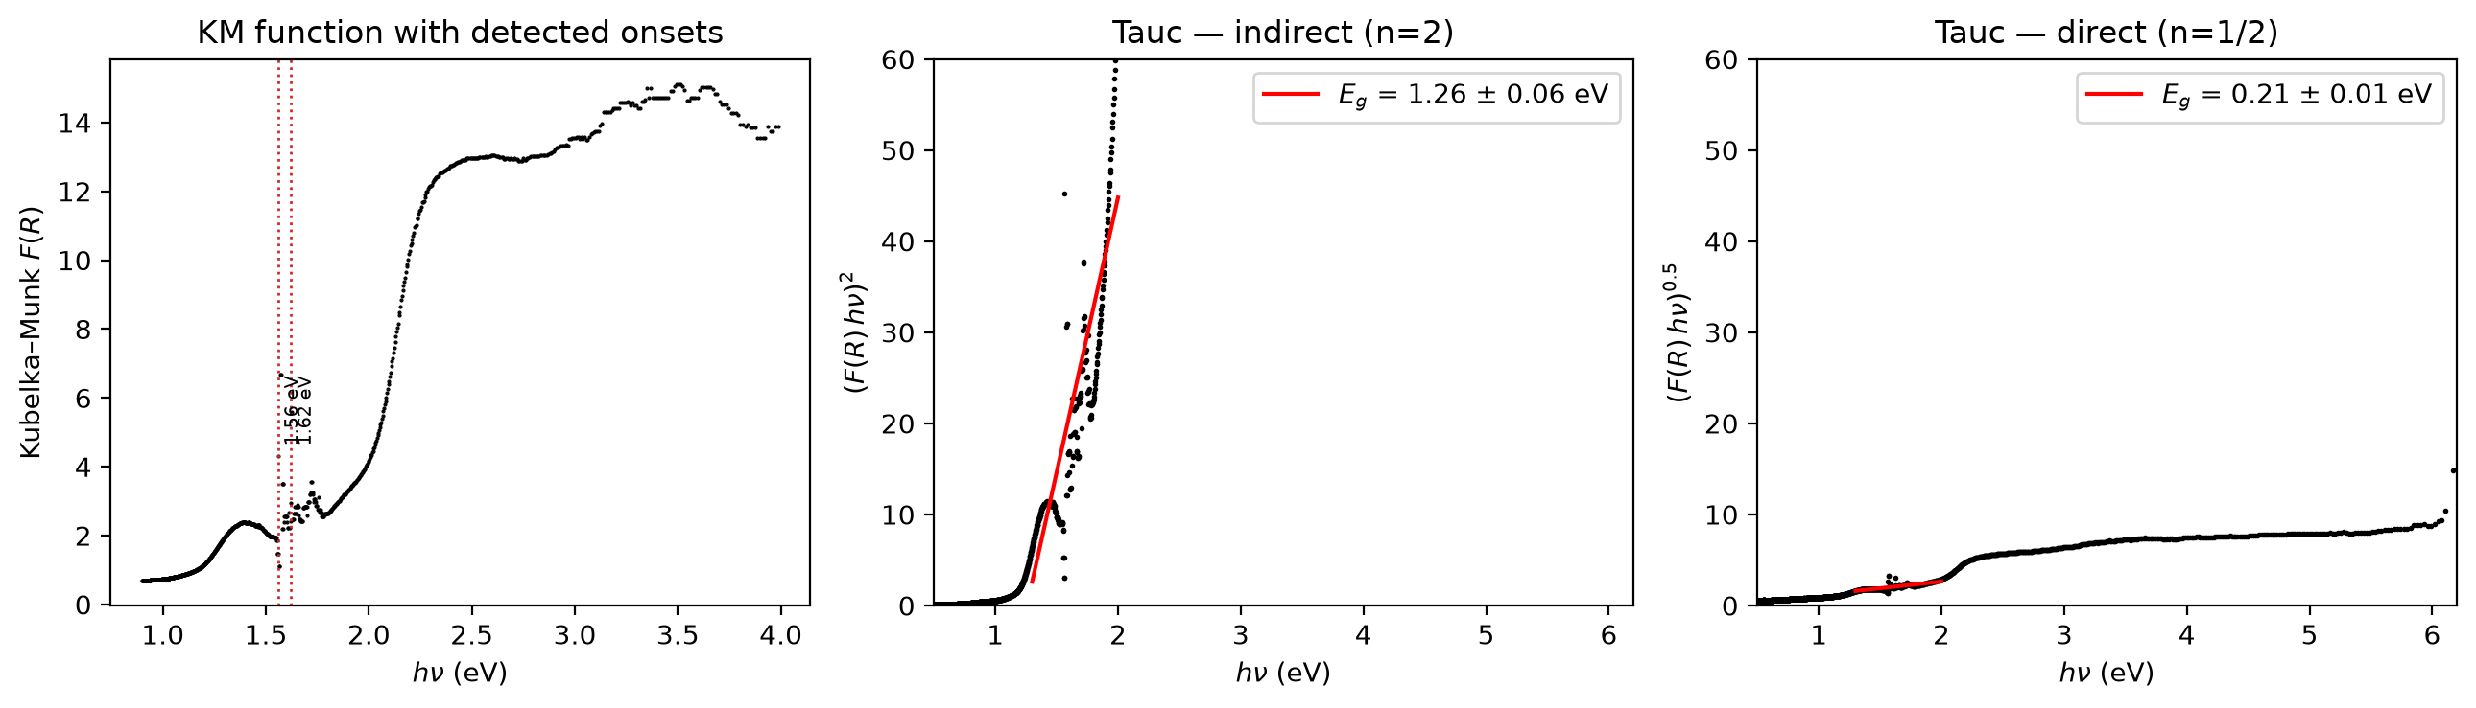
UV-Vis-NIR — brecha óptica
Kubelka–Munk + Tauc · un solo borde de absorción
• Limpieza: glitches del cambio de detector + mediana 9 nm
• Un único borde (d[KM]/dE): ≈ 1.6–1.7 eV (~770 nm)
  – Indirecto (n=2): Eg = 1.7 ± 0.2 eV
  – Directo (n=½): Eg = 2.0 ± 0.3 eV
  – = el MISMO borde con dos exponentes, no dos fases
• R visible 3–8% (pigmento oscuro); meseta NIR 0.34–0.39
• Espectro dominado por hematita (DRX ≈ 90%)

Slide 10
Conclusiones y trabajo futuro
• La muestra NO es MgFe₂O₄ puro: ≈ 90–92% hematita + 8–10% espinela (Rietveld 2 fases, verificado con dos motores)
• La recalcinación a 600 °C mejora la cristalinidad (FWHM 0.47°→0.28°), hace crecer los cristalitos (18→29 nm) y aumenta la espinela (8→10%)
• Granos SEM ≈ 132 nm (mediana): aglomerados de ~5–7 cristalitos
• EDS: fuerte déficit de Mg (Fe:Mg 69:1 vs 4.6:1) — subestimación del Mg Kα + posible pérdida en lavados
• Brecha óptica: un solo borde ≈ 1.7 (indirecto) / 2.0 eV (directo), dominado por hematita
• Trabajo futuro:
  – Reconciliar con Rietveld de HighScore Plus (march-dollase, TCH, Kα₂)
  – Ejecutar EasyDiffraction localmente (código listo en el cuaderno XRD)
  – Probar calcinación > 700 °C o mayor pH para favorecer la espinela

